Slide 1
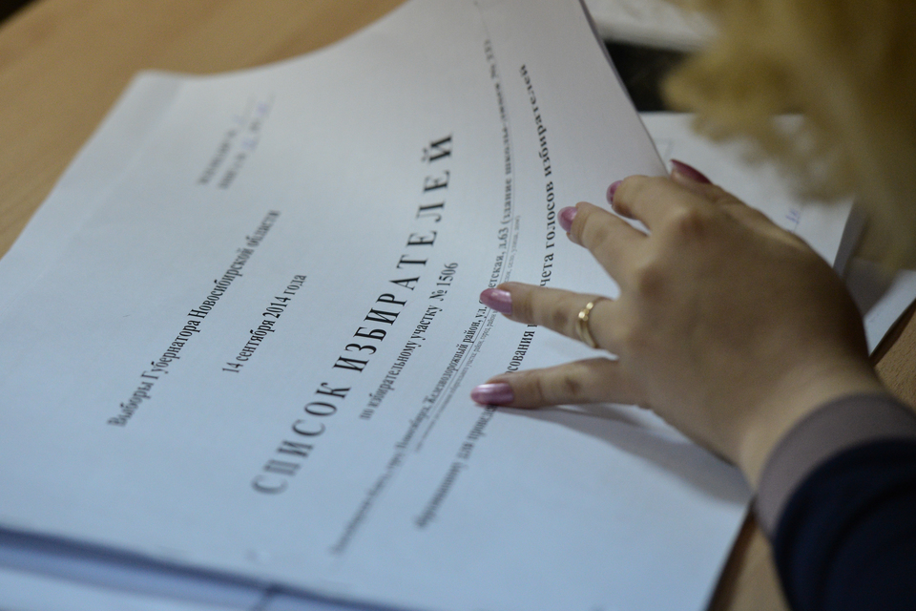
СПИСОК ИЗБИРАТЕЛЕЙ (ст. 17 Закона РС (Я) «О муниципальных выборах в РС (Я)»)

Slide 2
Составляется не позднее чем за
10 дней (30.09.2017г) –
В УИК передается по акту
(2 экз.)

Slide 3
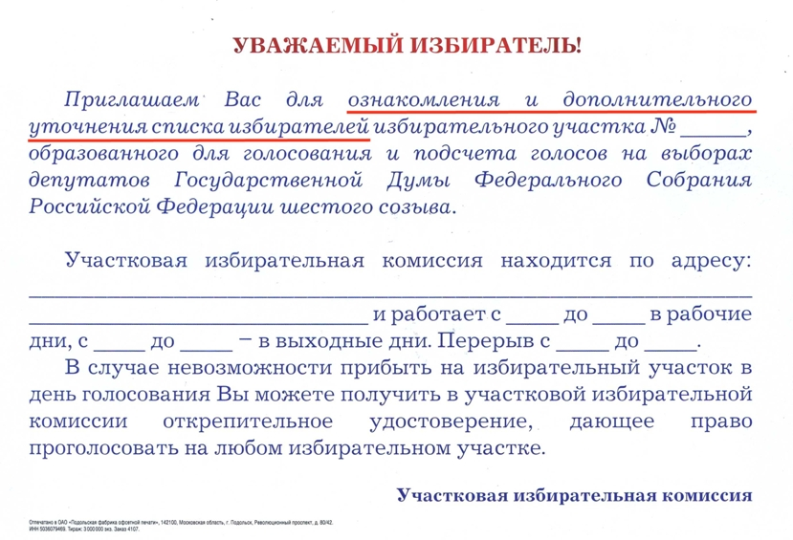

Slide 4
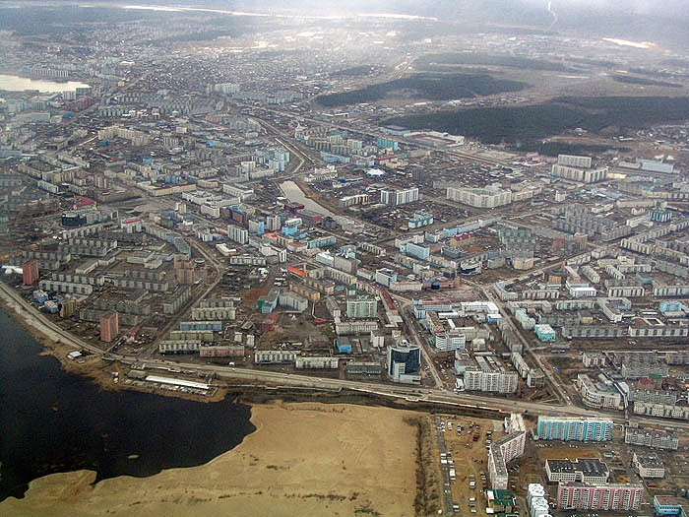
Активное право - место жительства в пределах округа (все, с постоянной регистрацией, кроме Жатая).

Slide 5
Основания для включения в список:
Место жительства на территории ИУ (подтверждается регистрацией в паспорте)
Факт временной регистрации для студентов очной формы обучения, зарегистрированных в общежитии (заявления до 06.09.2017 включительно)
Факт временного пребывания на территории этого ИУ (при наличии активного права) подтверждается письмом руководителя больницы, СИЗО. (заявления до 06.09.2017 включительно)

Slide 6
Включение в список по заявлению (при наличии активного права!)
Срок подачи заявления – не позднее, чем за 3 дня до дня голосования СРЕДА,06.09 – последний день!
Кто имеет право?
Только лица, находящие в местах временного пребывания, работающие в непрерывно действующих организациях, где невозможно уменьшение продолжительности работы
Действия УИК:
Принять заявление
Рассмотреть (24 часа), принять решение (можно списком)
При положительном решении: включить в список, передать в ТИК/УИК информацию
При отрицательном решении: вручить решение об отказе избирателю под подпись

Slide 7
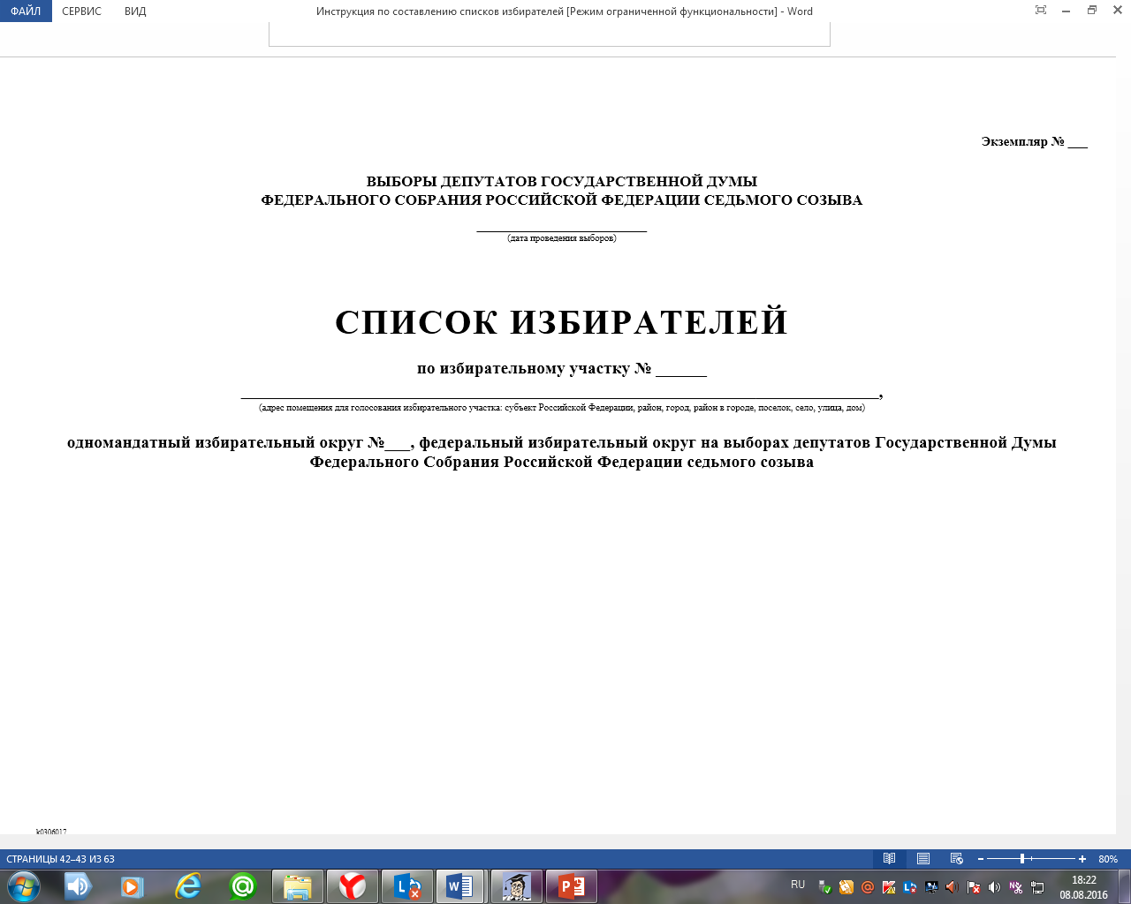
Титульный лист

Slide 8
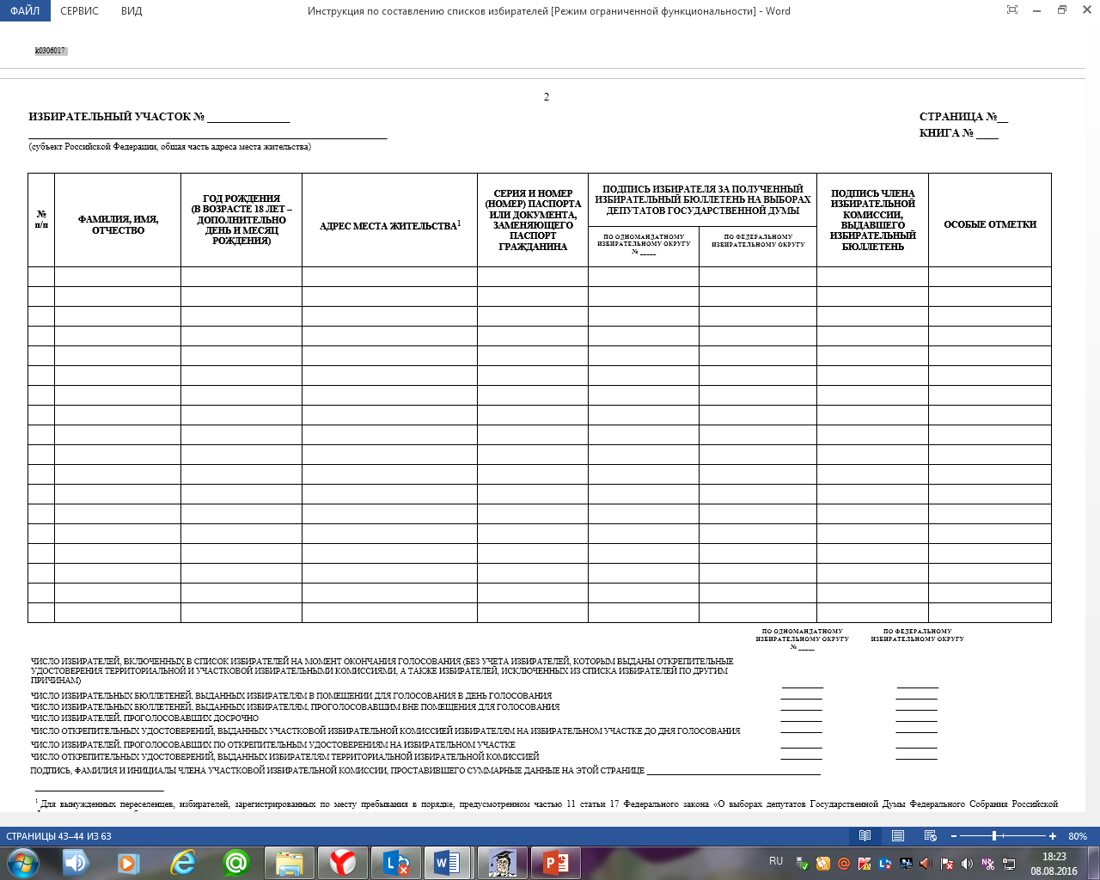

Slide 10
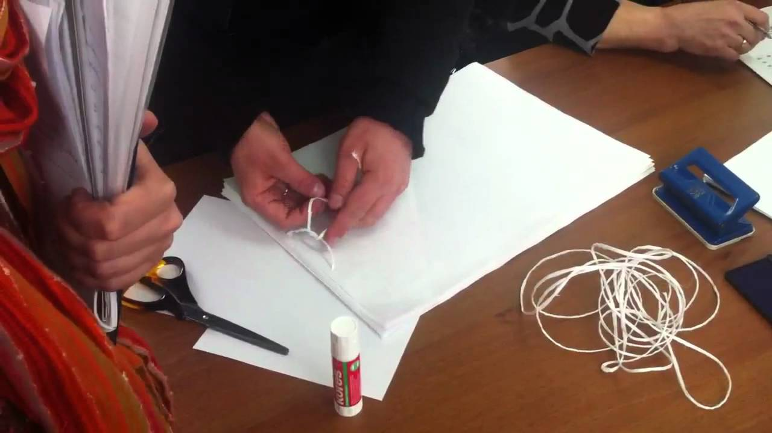
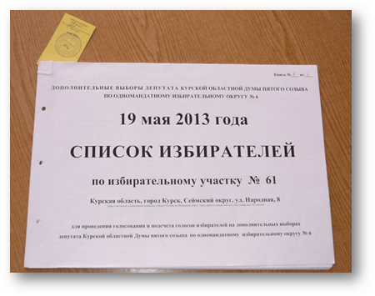
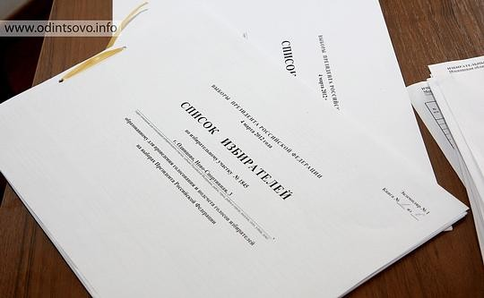

Slide 11
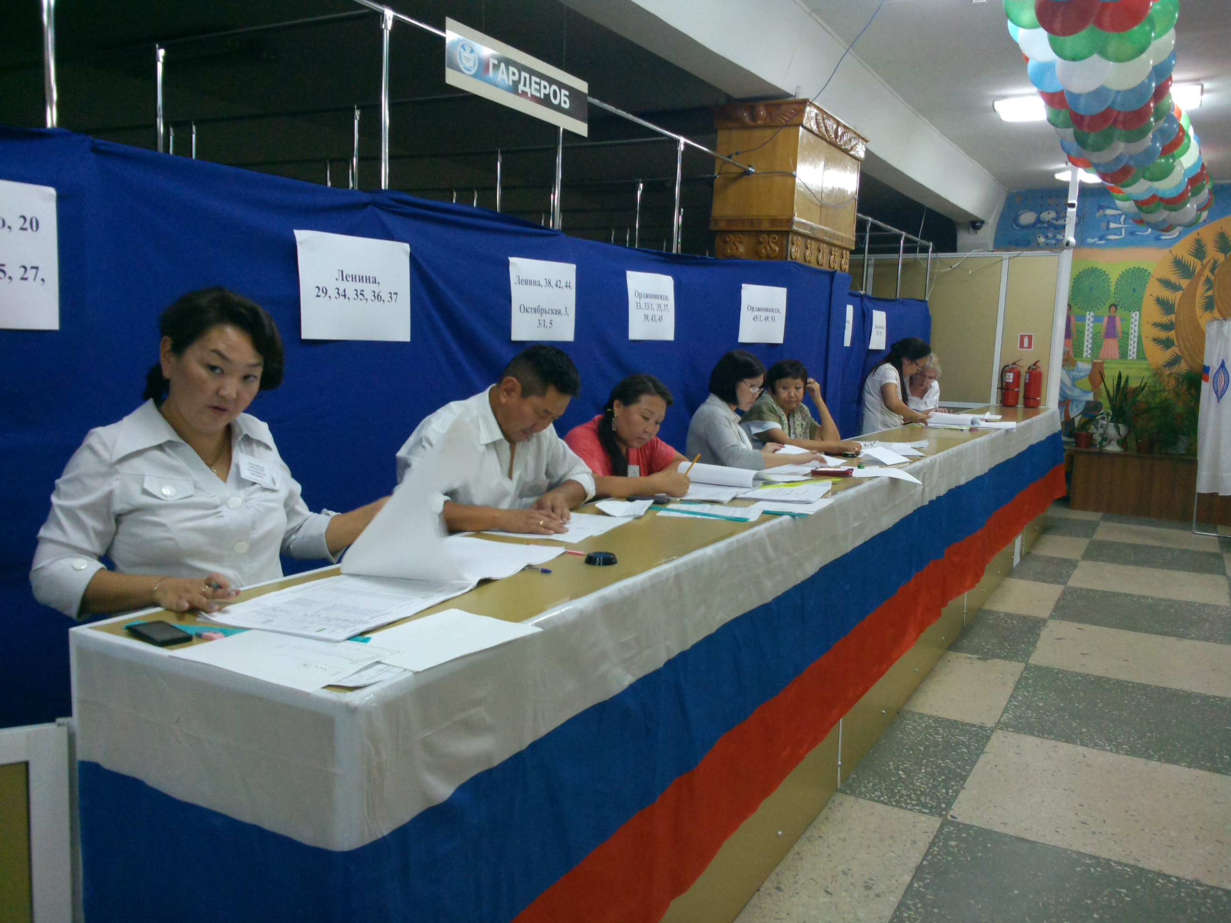
Брошюрование книг

Slide 12
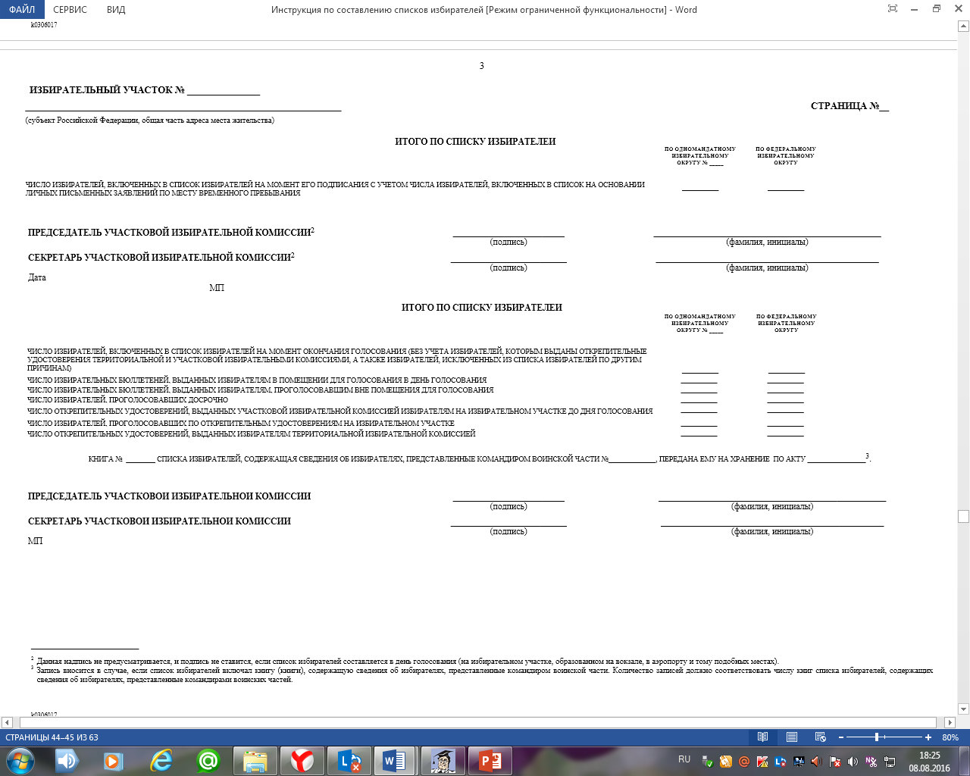

Slide 13
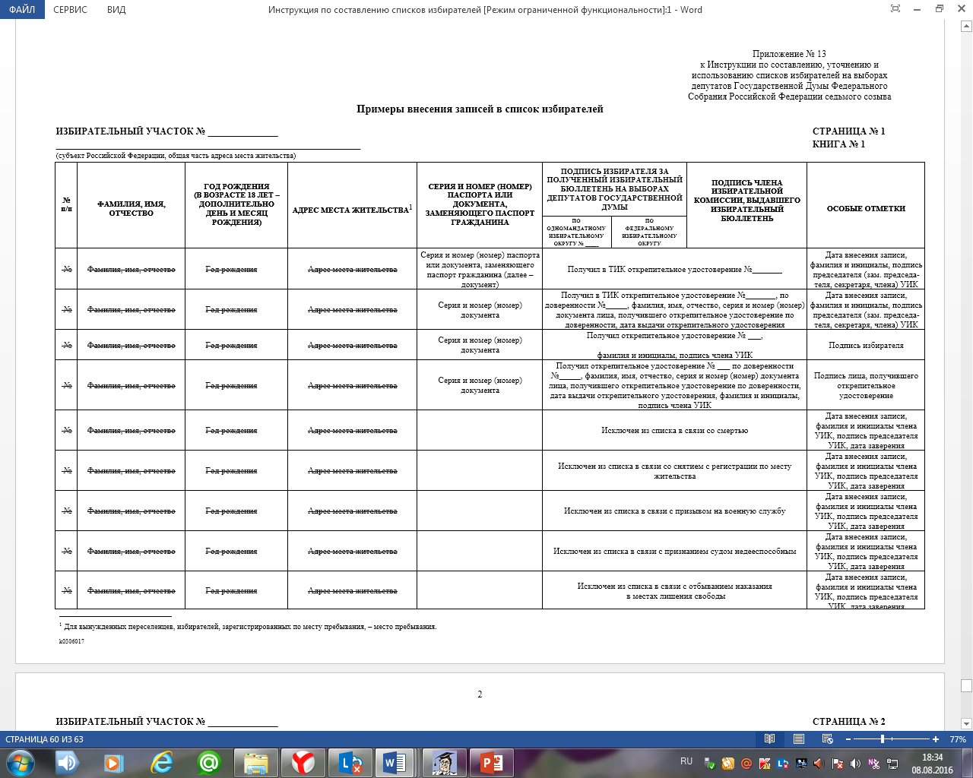

Slide 14
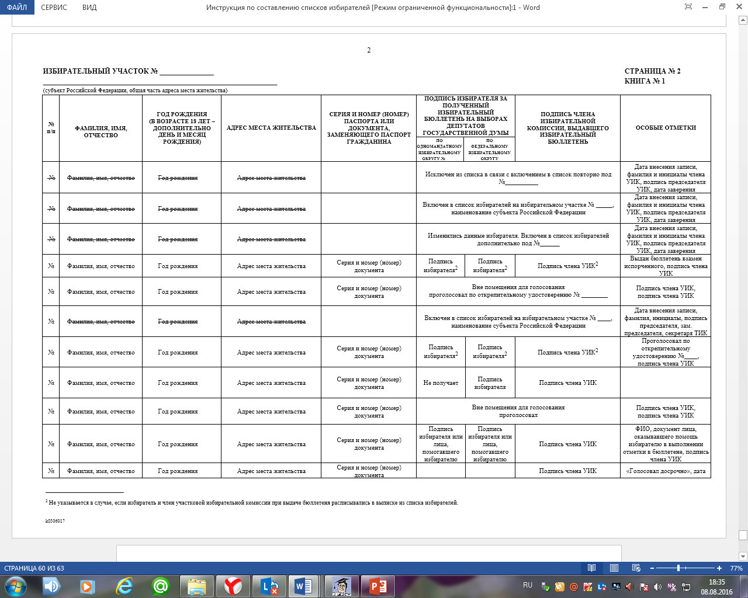

Slide 15
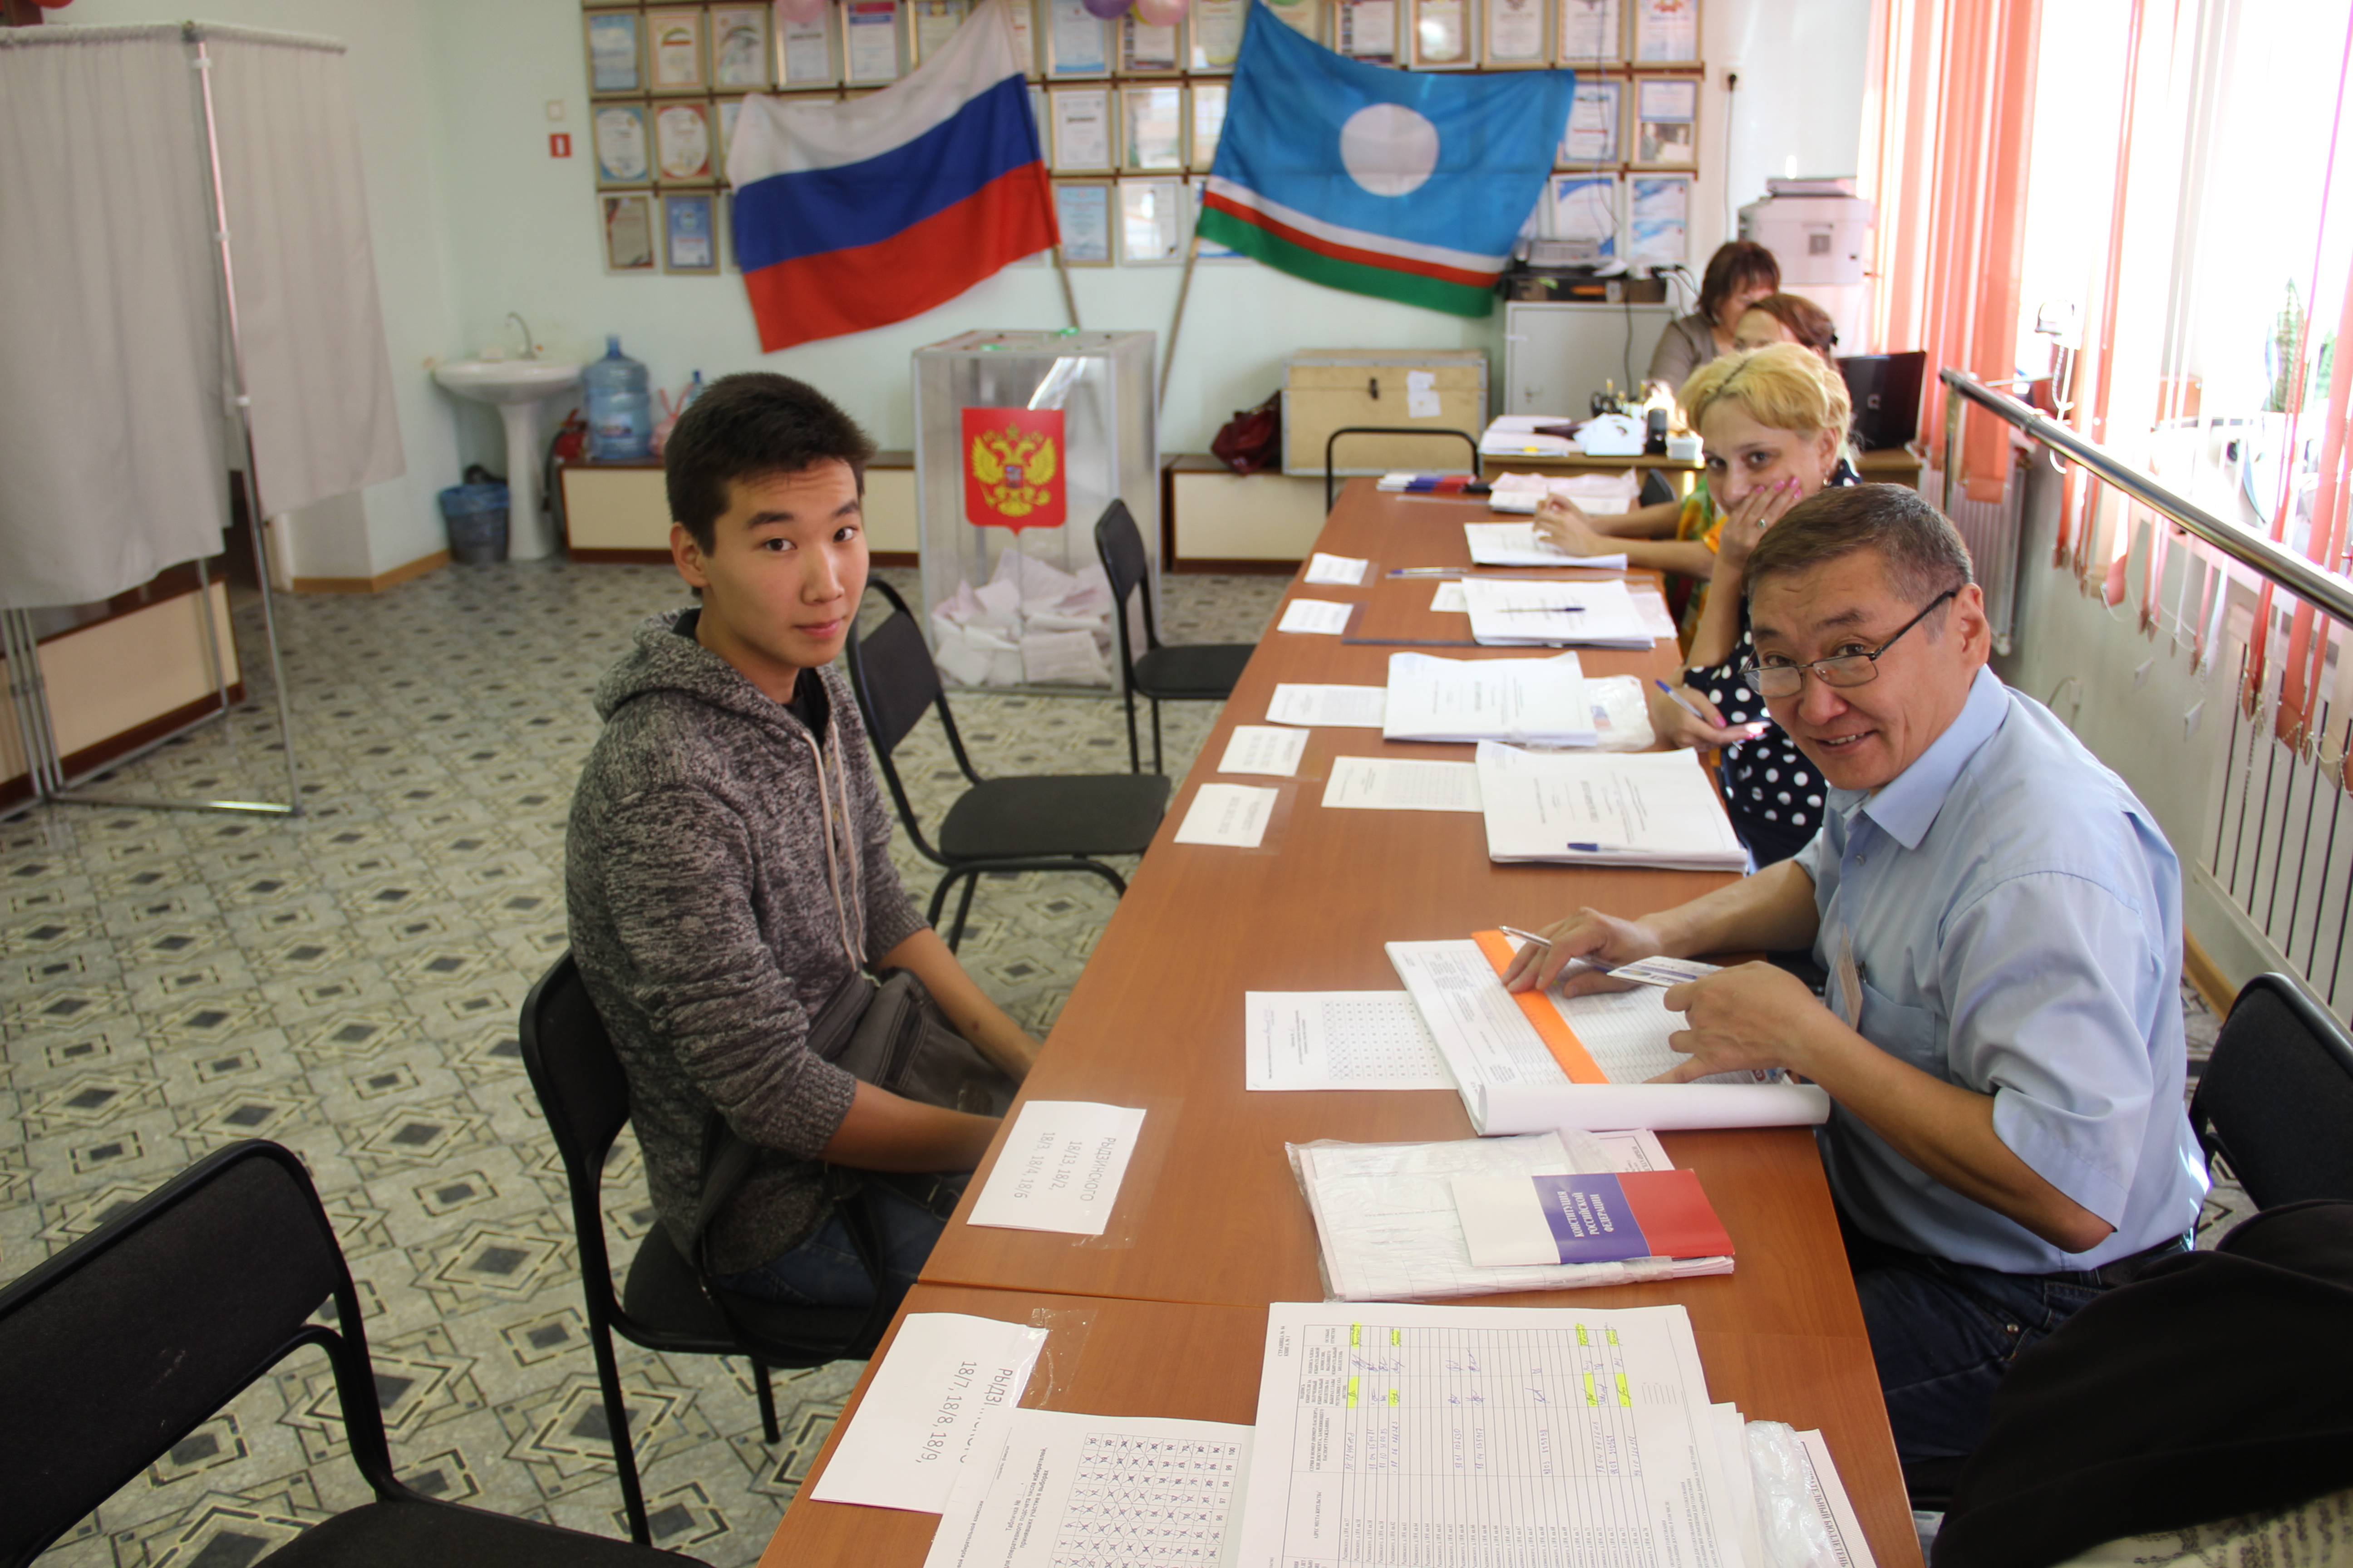

Slide 16
